Slide 1

PLANFY
Aplicación de descubrimiento de planes mediante swipe
CFGS Desarrollo de Aplicaciones Web
Javier Lugo Benítez
Tutor: Javier García
IES Los Alcores · Curso 2025-26

Slide 2
¿Qué es Planfy?
Una app multiplataforma que descubre planes de ocio mediante una interacción tipo swipe
🃏
⭐
🌍
Desliza
Guarda
Descubre
Tarjetas estilo Tinder.
Decisión binaria, rápida.
Tus favoritos quedan
en tu cuenta privada.
49 planes en 8 ciudades
y 8 categorías.
Planfy · TFG 2025-26 · Javier Lugo Benítez
2 / 17

Slide 3
El problema
"¿Qué hago este finde?"
73%
Plataformas existentes
• Listados infinitos en TripAdvisor, Civitatis… • Filtros complejos que hay que configurar • Información dispersa en mil tabs Lo que el usuario quiere: ✓ Una opción cada vez ✓ Decisión sí/no de un vistazo ✓ Resultado relevante a su gusto
de los usuarios abandonan apps de planes por exceso de información
Planfy · TFG 2025-26 · Javier Lugo Benítez
3 / 17

Slide 4
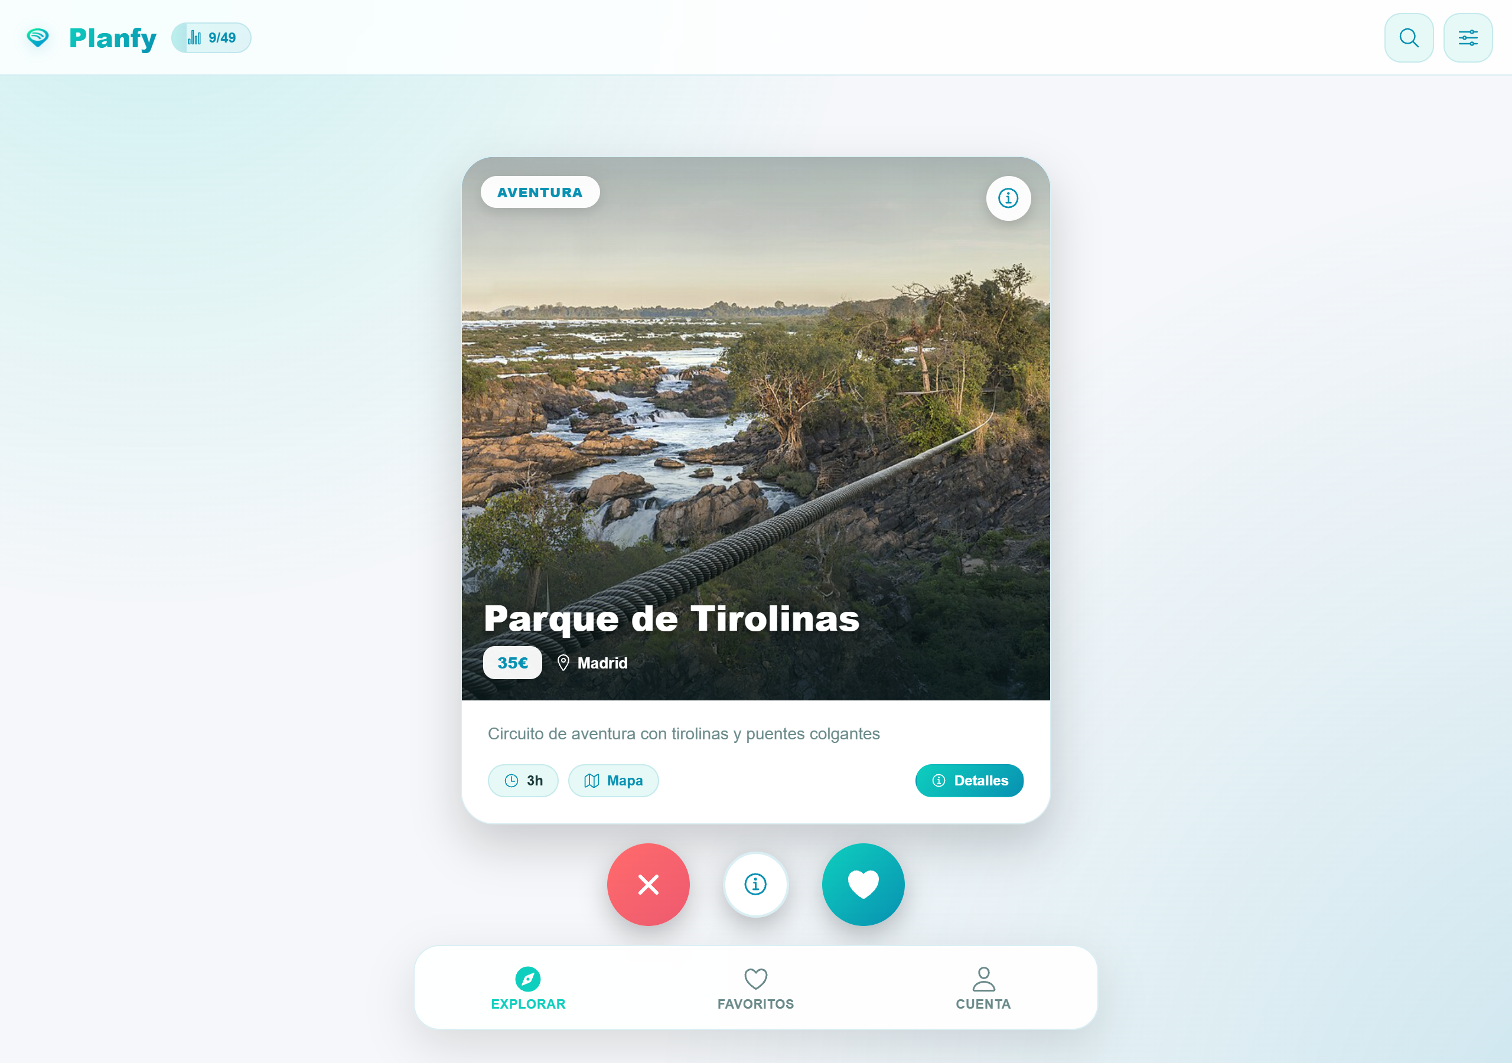
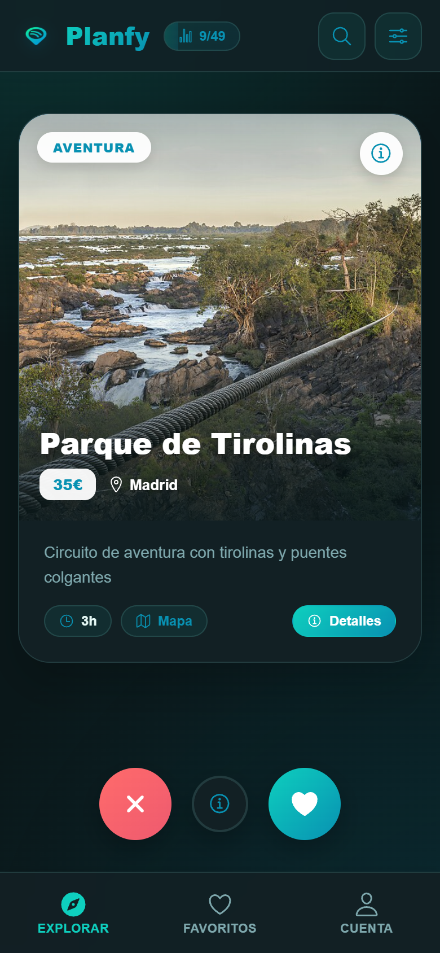

Demo en directo
Veamos Planfy en acción
Planfy · TFG 2025-26 · Javier Lugo Benítez
4 / 17

Slide 5
Stack tecnológico
FRONTEND
BACKEND
DATOS Y OPS
Angular 20
Java 21
PostgreSQL 16
SPA standalone
Última LTS
BBDD relacional
Ionic 8
Spring Boot 3
Docker Compose
UI mobile-first
Framework REST
Orquestación
Capacitor 7
Spring Security
Maven
Empaquetado nativo
JWT auth
Build backend
TypeScript
Hibernate / JPA
npm
Tipado fuerte
ORM
Build frontend
Planfy · TFG 2025-26 · Javier Lugo Benítez
5 / 17

Slide 6
Arquitectura
Tres capas desacopladas comunicadas por estándares abiertos
📱
⚙️
🗄️
CLIENTE
BACKEND
BBDD
Angular + Ionic
REST · JWT
Spring Boot
JDBC
PostgreSQL 16
:4200
:8008
:5444
Planfy · TFG 2025-26 · Javier Lugo Benítez
6 / 17

Slide 7
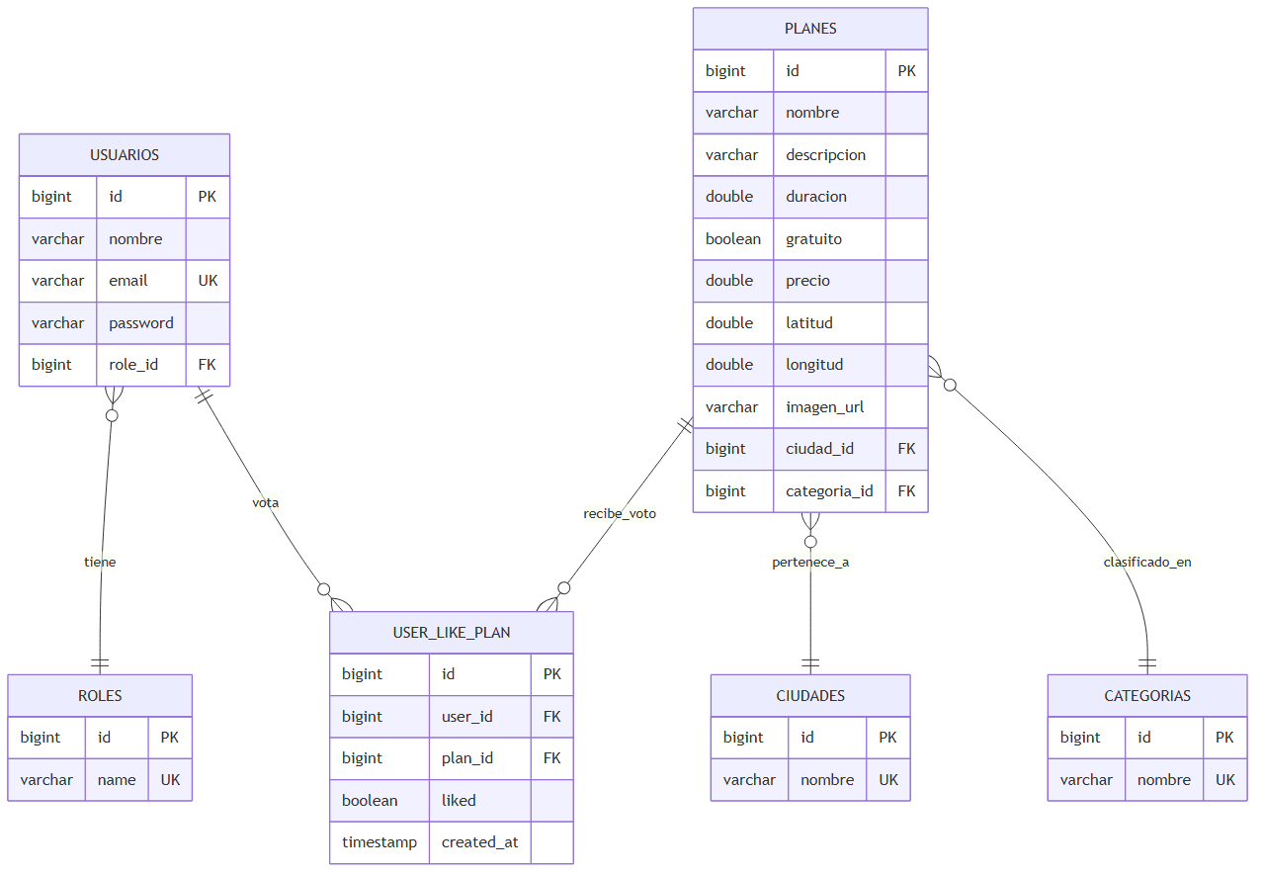
Modelo de datos
5 entidades en tercera forma normal
5
Tablas
49
Planes
8
Ciudades
8
Categorías
Planfy · TFG 2025-26 · Javier Lugo Benítez
7 / 17

Slide 8
Backend — Spring Boot
Controller
AuthController · PlanController · LikeController · MetaController
Endpoints REST
POST /auth/login
POST /auth/register
GET /plans/swipe
POST /plans/{id}/like
POST /plans/{id}/dislike
DELETE /plans/{id}/vote
GET /plans/me/liked
GET /ciudades
GET /categorias
Service
AuthService · PlanService · LikeService · JwtService
Repository
JPA Repositories sobre Hibernate
Entidades
Plan · Ciudad · Categoria · Usuario · Rol · UserLikePlan
Planfy · TFG 2025-26 · Javier Lugo Benítez
8 / 17

Slide 9
Seguridad — JWT
Stateless · Firma HS256 · BCrypt para contraseñas
1
2
3
4
Login
Token
Petición autenticada
Filtro JWT
Cliente envía email + password
Backend devuelve JWT firmado (24h)
Header Authorization: Bearer {token}
Validación + carga de UserDetails
FIX
Bug crítico resuelto: el filtro lanzaba 500 con tokens caducados. Reescrito para devolver 401 que el frontend captura y redirige a /login.
Planfy · TFG 2025-26 · Javier Lugo Benítez
9 / 17

Slide 10
Frontend — Angular + Ionic
Componentes standalone
Sin NgModules. Cada página y servicio se importa donde se usa.
Servicios inyectables
AuthService · PlanService · ImageService · MetaService ProgressService · ThemeService · StorageService
Interceptor HTTP
Inyecta el Bearer token y redirige al login si recibe 401.
Planfy · TFG 2025-26 · Javier Lugo Benítez
10 / 17

Slide 11
Diseño — paleta extraída del logo
Mint
Teal
Soft mint
Cool light
Dark bg
#0ECFBE
#0891B2
#7ED9CF
#E6F9F6
#0A1719
🌓
📐
♿
Dark mode
Responsive
Accesible
Auto / claro / oscuro
320px → 4K
aria-label · reduced-motion
Planfy · TFG 2025-26 · Javier Lugo Benítez
11 / 17

Slide 12
Funcionalidades principales
🃏
Swipe
🔍
Búsqueda
Tarjeta animada con drag, atajos teclado y botones físicos
Detección automática de ciudad o categoría en el texto
🎛️
Filtros
🎲
Modo descubrir
Ciudad · categoría · precio máximo · solo gratuitos
Random shuffle cuando se han votado todos los planes
📋
Detalle
🔄
Undo
Modal con imagen hero, mapa y compartir nativo
Deshacer la última acción de like / dislike
Planfy · TFG 2025-26 · Javier Lugo Benítez
12 / 17

Slide 13
Funcionalidades extra
Lo que diferencia a Planfy de un MVP
🏆
Sistema de logros
🎯
Recomendaciones
📊
Stats personales
8 badges desbloqueables
basados en tu actividad
"Te gusta Cultura"
Filtro inteligente
Categoría top, ciudad top,
gratuitos, total favoritos
👋
Tour de bienvenida
📨
Compartir
🖼️
Imágenes reales
Onboarding 3 pasos
solo la primera vez
Web Share API nativa
+ fallback al portapapeles
Wikipedia Commons
por plan, con preload
Planfy · TFG 2025-26 · Javier Lugo Benítez
13 / 17

Slide 14
Despliegue · Docker Compose
$ docker compose up -d
Un solo comando levanta los 3 contenedores
🗄️
⚙️
⚡
planfy_postgres
planfy_backend
planfy_frontend
PostgreSQL 16
Spring Boot 3
Angular
:5444
:8008
:4200
Tres servicios orquestados con un solo comando · datos persistidos en volumen Docker · puertos expuestos al host
Planfy · TFG 2025-26 · Javier Lugo Benítez
14 / 17

Slide 15
Retos y aprendizajes
Token JWT caducado producía 500 en lugar de 401 → Filtro reescrito con try/catch específico para ExpiredJwtException → respuesta 401 controlada que el frontend captura y redirige a /login.
1
Interceptor HTTP no se aplicaba a las peticiones → Estaba registrado en app.config.ts pero main.ts tenía sus propios providers. Movido withInterceptors([authInterceptor]) a main.ts.
2
Wikipedia bloquea las URLs /thumb/ desde origen externo → Migración a commons.wikimedia.org/wiki/Special:FilePath?width=800 — funciona desde cualquier origen.
3
Imágenes irrelevantes con Loremflickr (gato en plan de cocina) → Reemplazo total a Wikipedia Commons (catalogada y moderada) + verificación previa con onload=true en el navegador.
4
Planfy · TFG 2025-26 · Javier Lugo Benítez
15 / 17

Slide 16
Conclusiones y mejoras futuras
49
12
134h
0
planes con
imagen real
requisitos
cumplidos
esfuerzo
total
errores
en consola
Mejoras futuras
🔧
Panel admin CRUD de planes para rol ADMIN
📍
Geolocalización Planes cerca de mí (haversine)
⭐
Reseñas Comentarios y puntuación media
🔔
Push notifications Capacitor LocalNotifications
🌍
i18n Traducción a inglés, catalán, euskera
🚀
Despliegue producción VPS + HTTPS + dominio propio
Planfy · TFG 2025-26 · Javier Lugo Benítez
16 / 17

Slide 17
Gracias
¿Preguntas?
Javier Lugo Benítez
Tutor: Javier García · IES Los Alcores
github.com/JLugoBenitez/Planfy
17 / 17

